Slide 1
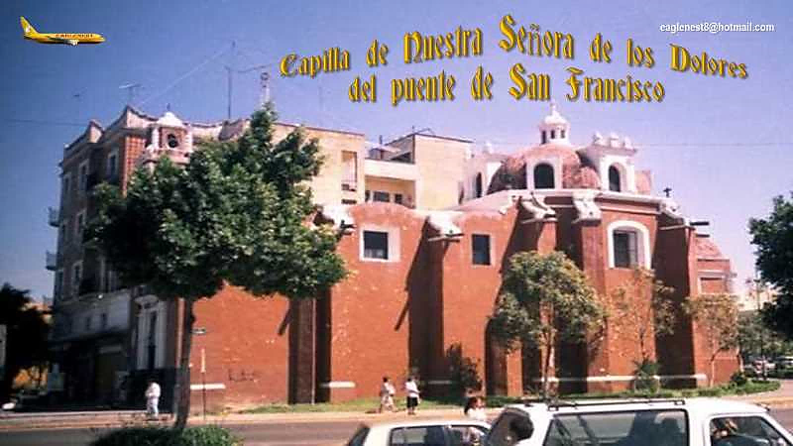
15’ 28”

Slide 2
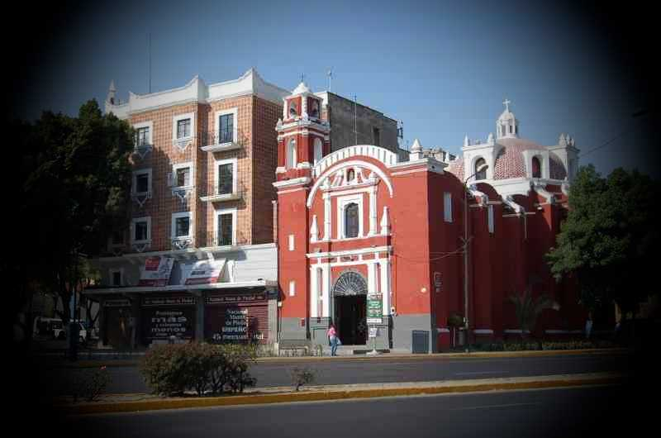


Esta presentación es con el fin
de pasar un rato agradable
con la música y las diapositivas,
mostrando las joyas turísticas
de Puebla, México…
NO persigue
ningún fin de lucro
ni tiene nexos
con partido político alguno…
solo es para informar y entretener

Slide 3
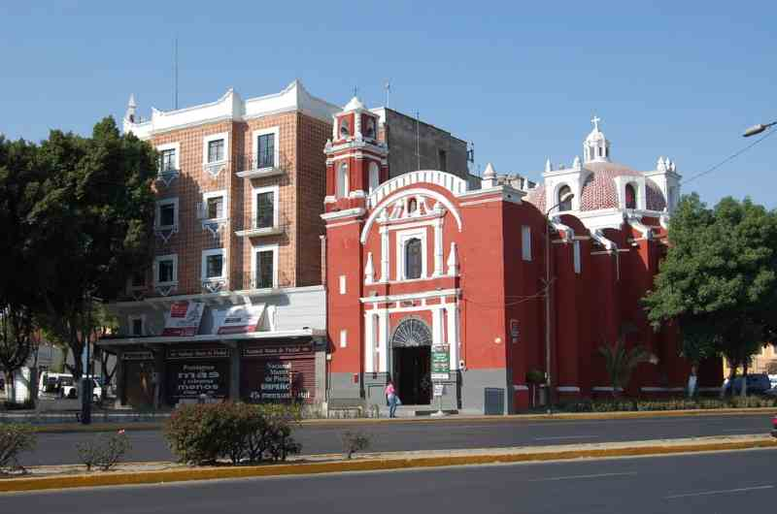


eaglenest8@hotmail.com
Capilla de Nuestra Señora de los Dolores del puente de San Francisco
____________________

Slide 4
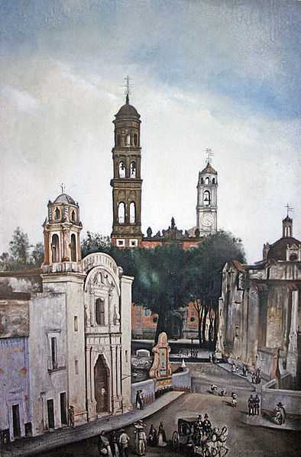
A orillas del río Almoloya se construyó un puente
justo frente al Convento de San Francisco
y hacia el lado occidental de dicho puente
vivía el alférez Gregorio de Urosa y su mujer
doña María Laris de la Vega
quienes poseían una imagen de bulto
de la Santísima Virgen de los Dolores.
Al morir el alférez, su viuda se mudó a otro sitio pero decidió erigir en parte de lo que fue su casa, una ermita para colocar la imagen de la Virgen solicitando licencia al obispo
don Manuel Fernández de Santa Cruz
quien la concedió en 1699.

Slide 5
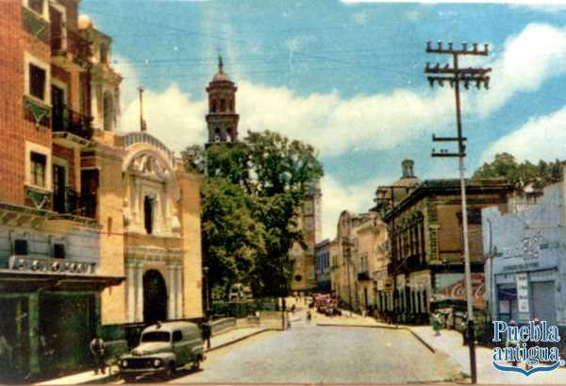
Al fallecer la viuda, dejó una porción de su dinero
para construir
una capilla
más a propósito para el culto
a la Virgen.
Después de mucho tiempo se logró este propósito contando también
con limosnas y donaciones de otras personas, quedando la obra concluida
en 1704 y a cargo del clérigo de la parroquia de San José.

Slide 6
Como en la ciudad ya existía
una iglesia dedicada
a Nuestra Señora de los Dolores, ubicada en la avenida 4 Poniente,
se decidió que para distinguirla
se llamaría Capilla
de Nuestra Señora de los Dolores
del Puente de San Francisco…
(ahí había un puente
muy famoso que cruzaba
el Río Almoloya,
hoy convertido
en el Boulevard 5 de Mayo)...
la gente le llamó simplemente
“La Capilla del Puente".

Slide 7
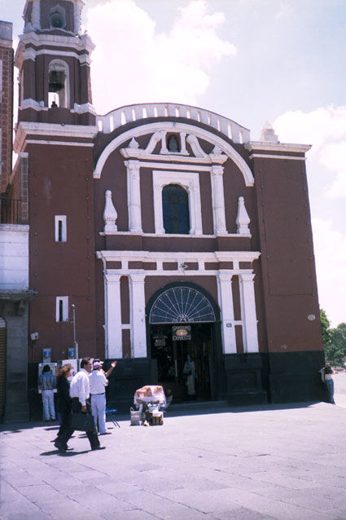
En la fachada presenta un portón de medio punto
con pilastras pareadas a los lados y doble cornisa, sobre ésta se ubica la ventana del coro flanqueada por otras columnitas jónicas con pináculos
a sus lados, todas de argamasa, terminando
en cornisas en que se desplantan dos grandes roleos que encierran un nicho con escultura de cantería
de la Virgen Dolorosa, rematando en forma curva
con una balaustrada de reducido tamaño.
Hacia el Poniente se desplanta una torre
de dos pequeños cuerpos;
el primero con pilastras rectangulares
y el segundo con salomónicas,
Se remata con un cupulín.

Slide 8
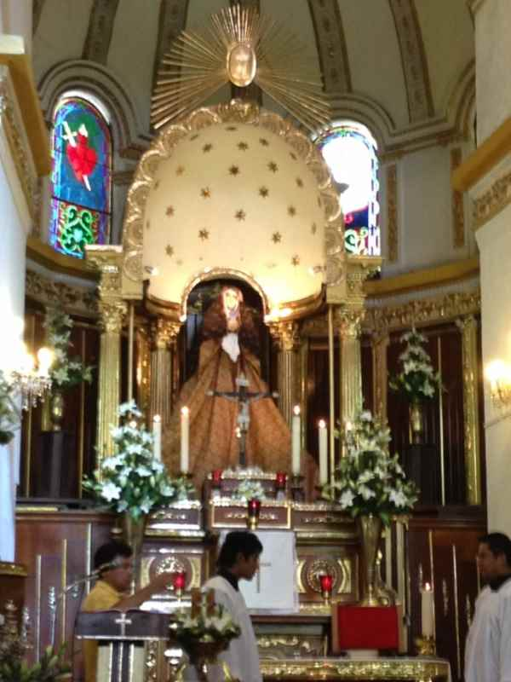
La planta es de una nave
con un pequeño coro,
cubierta de bóveda de cañón
con lunetos y cúpula octagonal de gajos, que siendo mas ancha que la nave,
se apoya desde el piso en los muros;
en los gajos se abren las lucarnas
con vitrales sencillos.
El presbiterio es de planta poligonal cubierto con bóveda cupular.

Slide 9
Durante el siglo XVIII se adornó
con un retablo barroco
que fue retirado en el siglo XIX
para colocar un ciprés neoclásico
con un gran resplandor
donde se encuentra
la imagen
de la Virgen Dolorosa
sobre un alto basamento
con dos ángeles a sus lados.
Bajo la cúpula y adosados a los muros
se ubican altares neoclásicos
con anchas columnas de fuste estriado
y capiteles compuestos,
sosteniendo un entablamento
sobre el que hay un segundo cuerpo
mas sencillo con pilastras y frontón curvo.

Slide 10
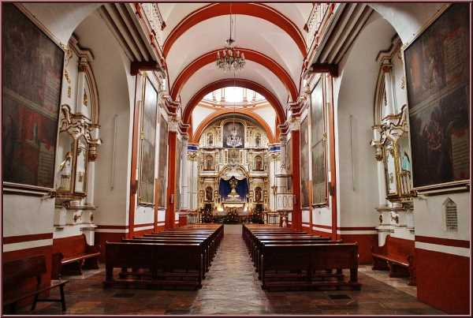
Los muros laterales a lo largo de la nave presentan cuatro grandes lienzos
con temas de la Pasión:
La Oración
en el Huerto,
La Llaga
de la espalda,
El encuentro de Jesús
con las Santas Mujeres
y La Ultima Cena,
realizados
en la primera mitad del siglo XIX.

Slide 11
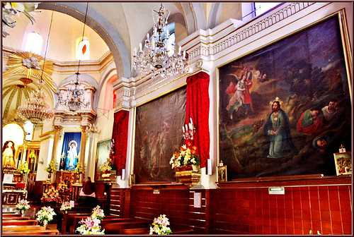

Slide 12
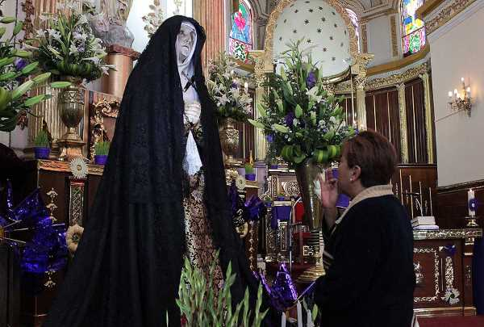
El culto a la Virgen
de los Dolores
es todavía
de mucho arraigo
en la ciudad:
el viernes anterior
a la Semana Santa
se llama
"Viernes de Dolores"
y se considera
a la Virgen
en sus tribulaciones,
se levanta un altar
muy característico,
se reza, y se ofrecen
aguas frescas
a los amigos y vecinos.

Slide 13
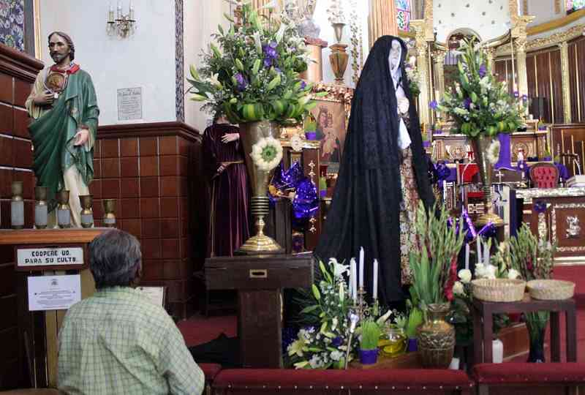
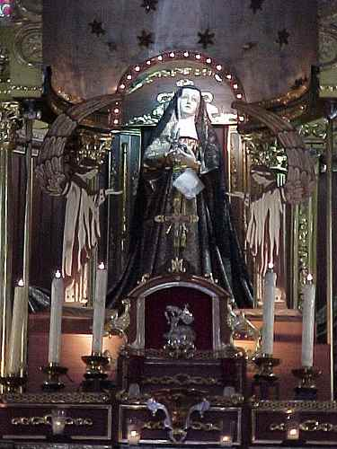
Esta capilla tiene muchas anécdotas,
es un lugar lleno de historias urbanas
al más puro estilo de Chava Flores;
mis papás escogían llevarnos a misa
a este templo cuando de plano
se nos hacía tarde
y estábamos buscando dónde cumplir
nuestra responsabilidad dominical
a las seis de la tarde.
Aquí había dos ventajas,
había misa cada media hora…
y el padre entonces hacía una serie
de arreglos a la celebración Eucarística
para poder terminar en 30 minutos.
¡Y lo cumplía!

Slide 14
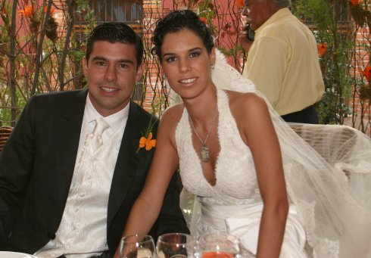
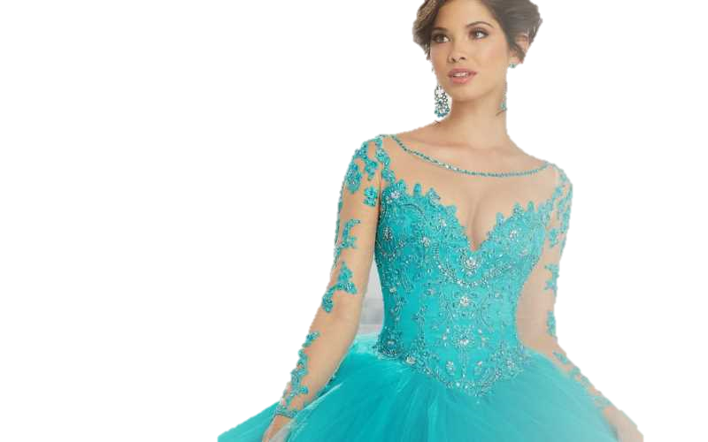
A veces la misa era de celebración
de quince años o boda…
y si la quinceañera no estaba lista,
pues la misa empezaba y ella tenía que alcanzar al sacerdote en el altar...
o a veces si llegaba con algún vestido ligeramente pronunciado del escote
el padre iba a su armario en la sacristía
y le ponía un bello chal
del color de su vestido
(tenía uno de cada color).

Slide 15
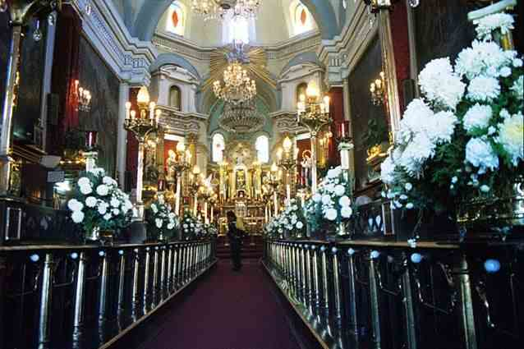
La Iglesia
era un folclore,
tenía lucecitas, lucesotas,
adornos
sobre los adornos
que estaban
sobre
los adornos…
y el vox populi apodó al templo "Atracciones Padilla"
(en honor
al sacerdote
que se apellidaba precisamente Padilla).

Slide 16
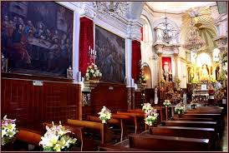
El padre falleció hace más o menos unos 10 años…
y muchas de estas cosas desaparecieron
y se convirtieron
en anécdotas
que nos encanta compartir
a los que la vivieron.

Slide 17
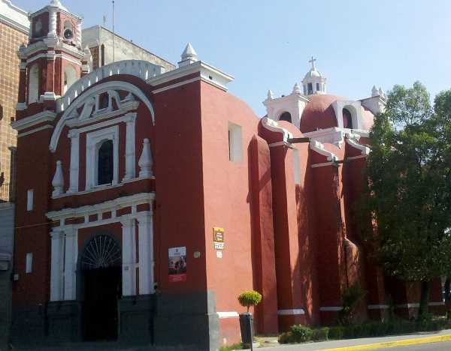
El templo mismo
tiene una serie
de anécdotas
que vale la pena conocer…

Slide 18
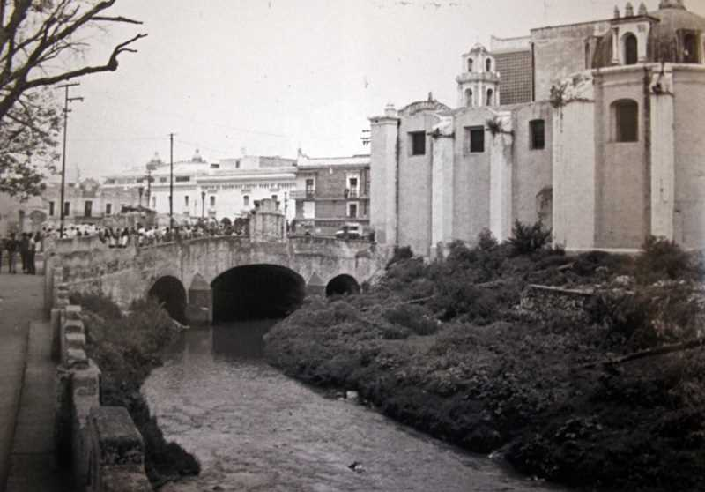
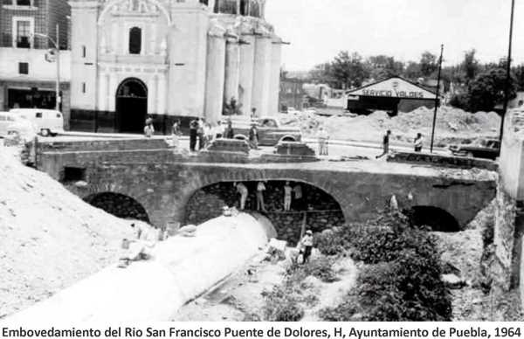
Con el tiempo
la capilla empezó
a conocerse simplemente como
la Capilla
del Puente
(así la conocí yo
y ya se imaginarán
los conflictos mentales
que me provocaba
de niño
Al querer encontrar
el bendito puente
que ya no existe).

Slide 19
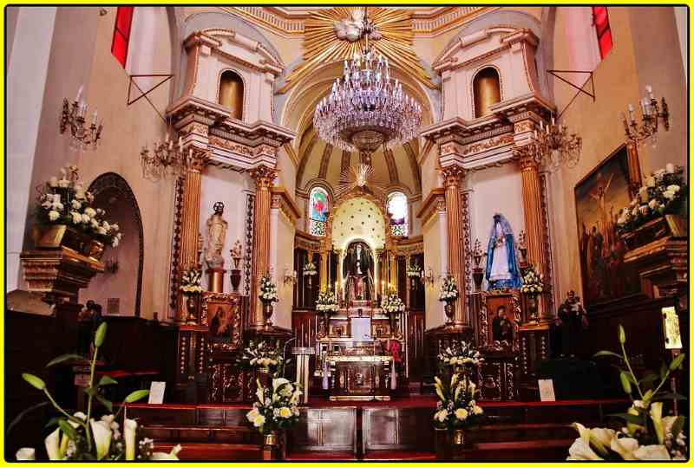
Bibliografía:
"Las Iglesias
de la Puebla
de los Angeles"
Eduardo Merlo Juárez
y José Antonio
Quintana Fernández.
Selección:
Carlos Cahuantzi Lima

Slide 20
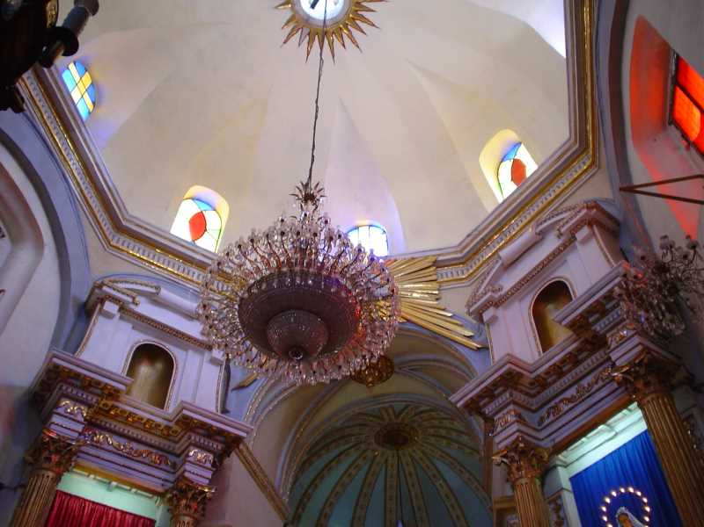

Imagenes y texto :
De la red
Presentación sin fines de lucro
Música:
Capilla de dolores medley
Interprete:
Diversos Interpretes
Edición:
Eaglenest
Duración :
15 minutos
29 segundos
Auf wiedersehen
Chao
Au revoir
Hasta la vista
Pasenla Bien
___________________
eaglenest8@hotmail.com

Slide 21







12:00
¿Te ha gustado?
Puedes ver más entrando
Aquí
Además puedes recibir powerpoints en tu correo electrónico suscribiéndote aquí:

